Slide 1
報告
-------------------------------------------------------------------------------------------
內容報告
報告人-王漢中
//

Slide 2
目錄
--------------------------------------------------------------------------------------------------
Page
01
02
03
04
13
17
封面
目錄
會計流程
採購付款
/成本
財報BS/IS
結語
7
1
2
3
4
5
6

Slide 3
Hyper-V 介紹
Hyper-V，代號Viridian，舊稱Windows Server Virtualization，是Microsoft的本地虛擬機管理程序，它可以在運行x86-64位的Windows上創建虛擬機。 從Windows 8開始，Hyper-V取代Windows Virtual PC作為Windows客戶端版本的硬體虛擬化組件。可以配置運行Hyper-V的伺服器計算機能夠將單個虛擬機公開到一個或多個網絡。Hyper-V是與Windows Server 2008一起首次發布，自Windows Server 2012和Windows 8以來一直無需額外付費。獨立的Windows Hyper-V Server是免費的，但僅具有命令行接口。

Slide 4
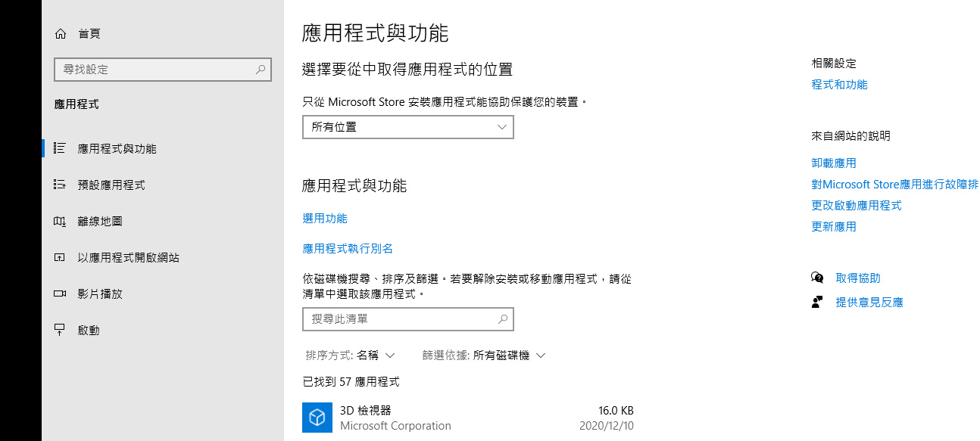
開啟Hyper-V 1/2

Slide 5
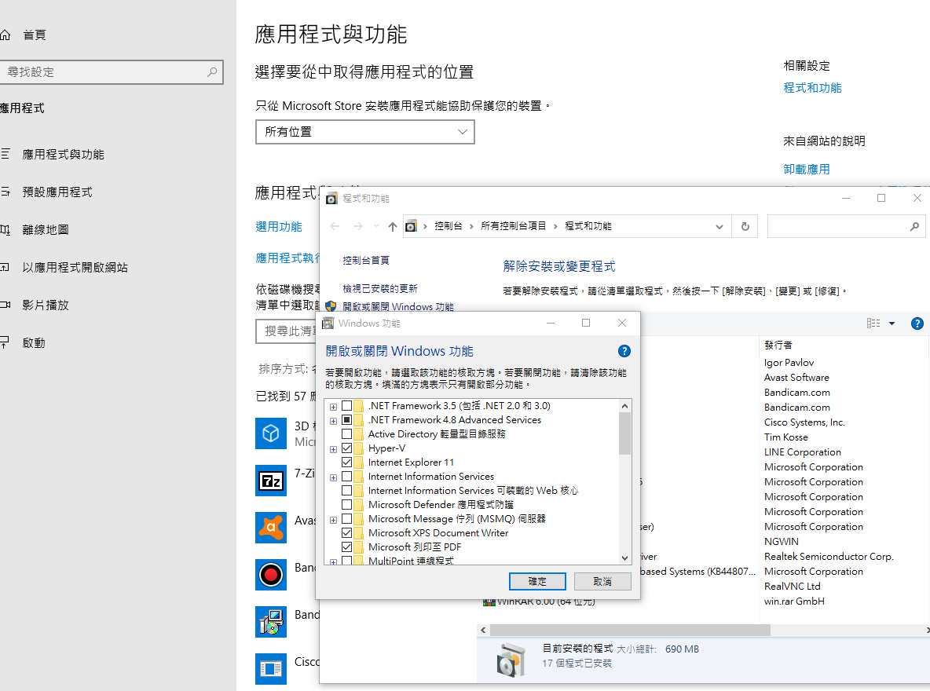
開啟Hyper-V 2/2

Slide 6
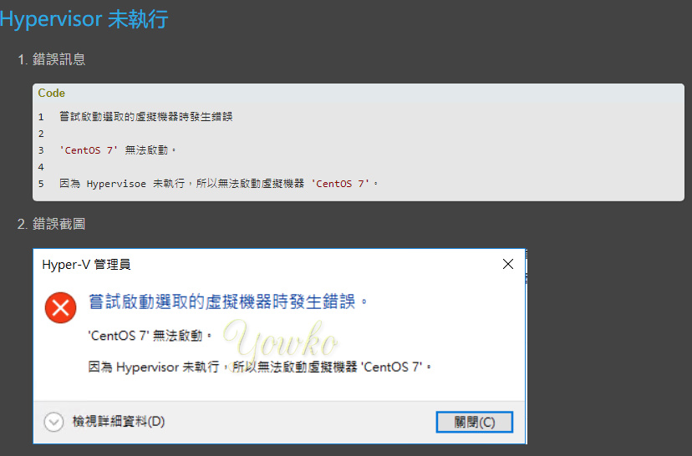
Heper-V 問題解決 1/7

Slide 7
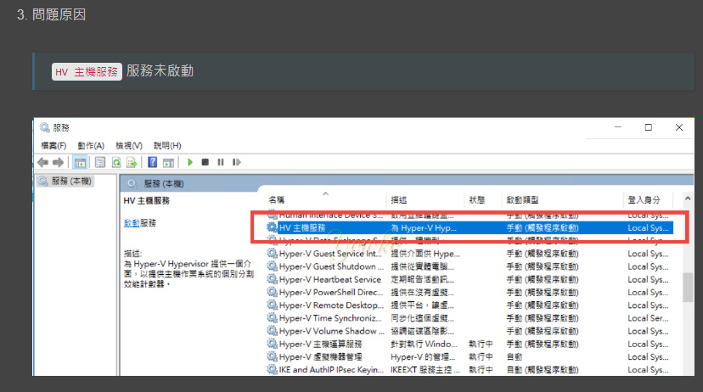
Heper-V 問題解決 2/7

Slide 8
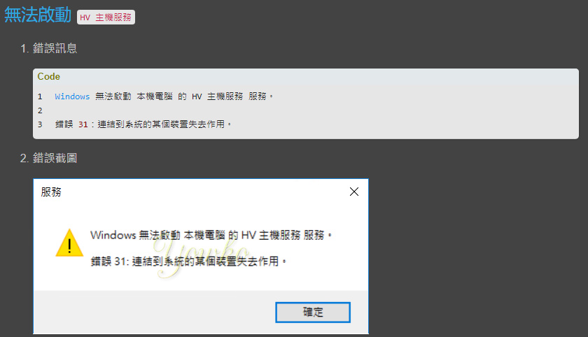
Heper-V 問題解決 3/7

Slide 9
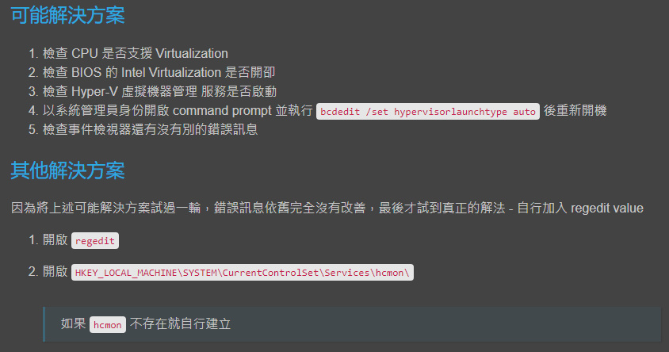
Heper-V 問題解決 4/7

Slide 10
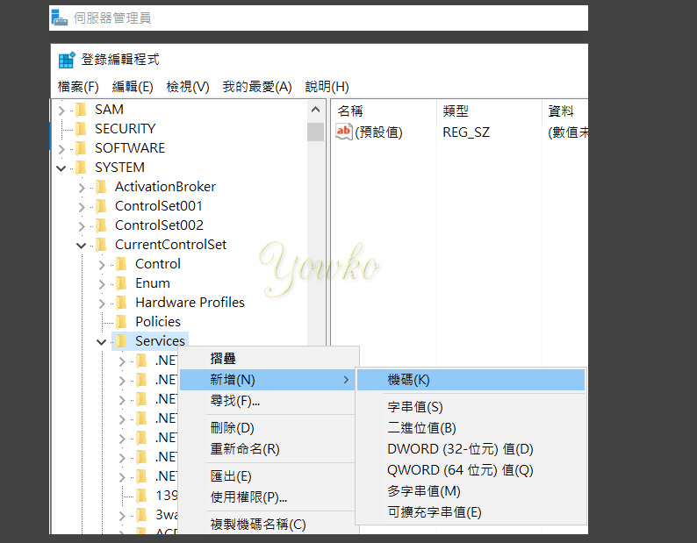
Heper-V 問題解決 5/7

Slide 11
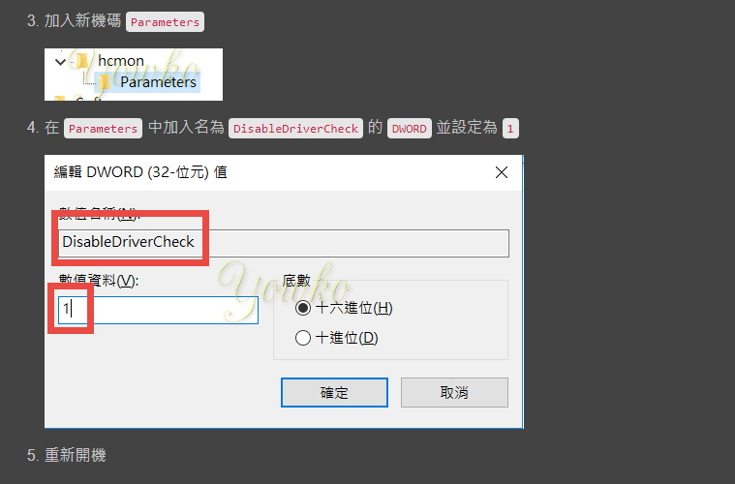
Heper-V 問題解決 6/7

Slide 12
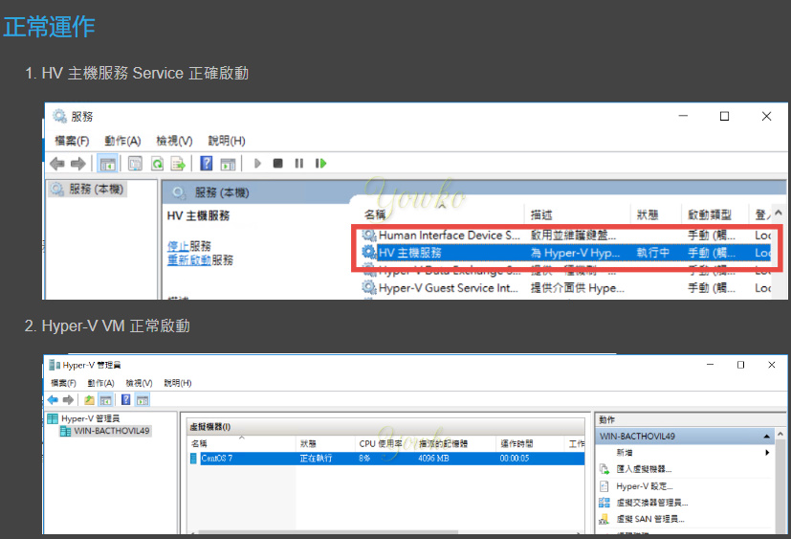
Heper-V 問題解決 7/7

Slide 13
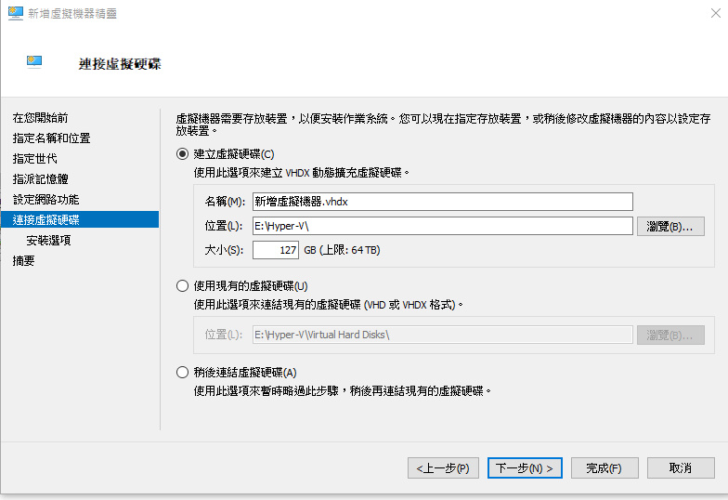
新增虛擬機器

Slide 14
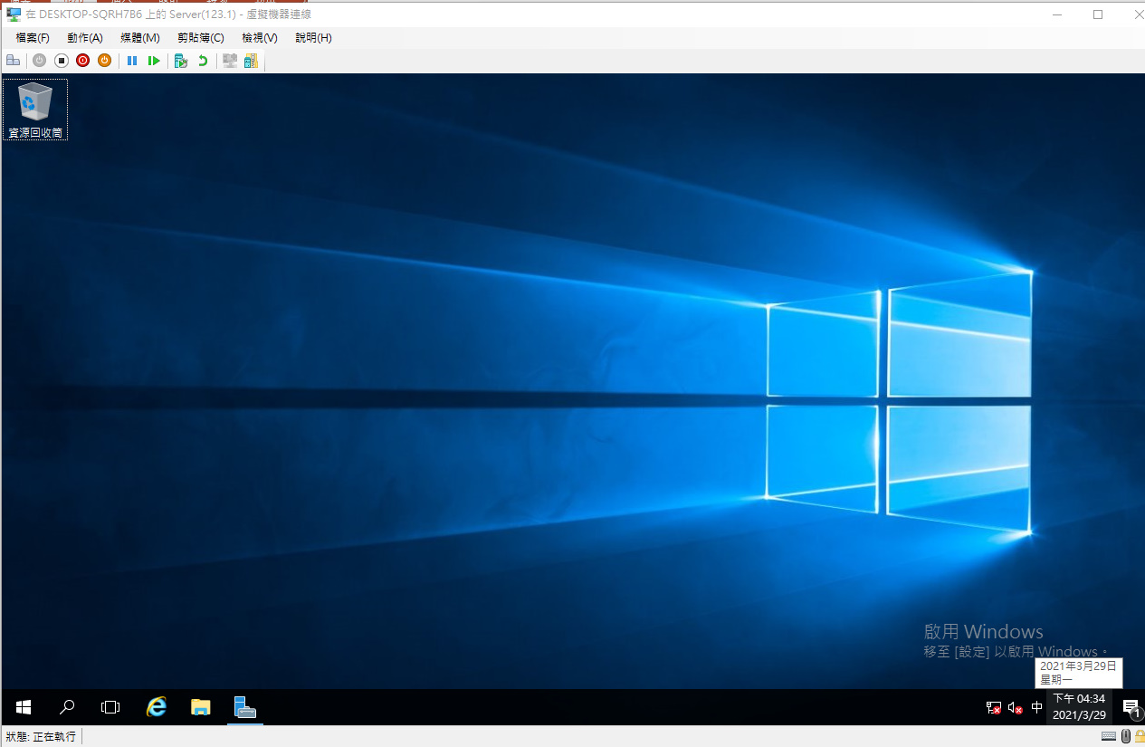
創建後的虛擬環境

Slide 15
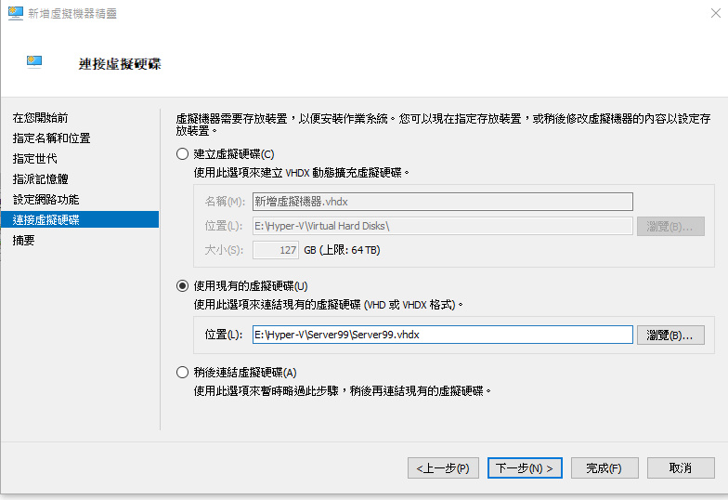
使用現有虛擬硬碟
用於誤刪資料夾後回復

Slide 16
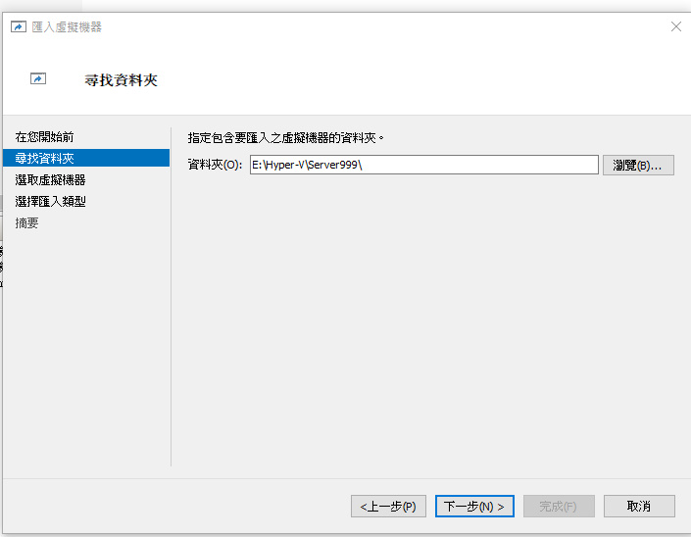
匯入Server999
用於誤刪虛擬機器和資料夾後回復

Slide 17
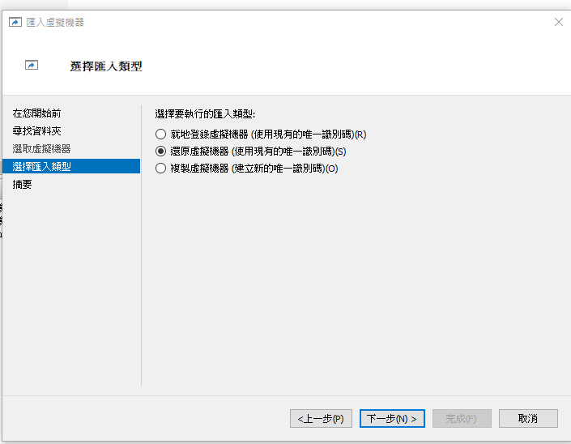
匯入Server999

Slide 18
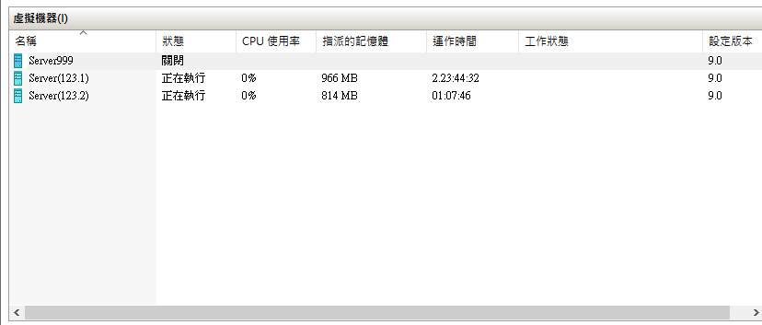
匯入Server 999

Slide 19
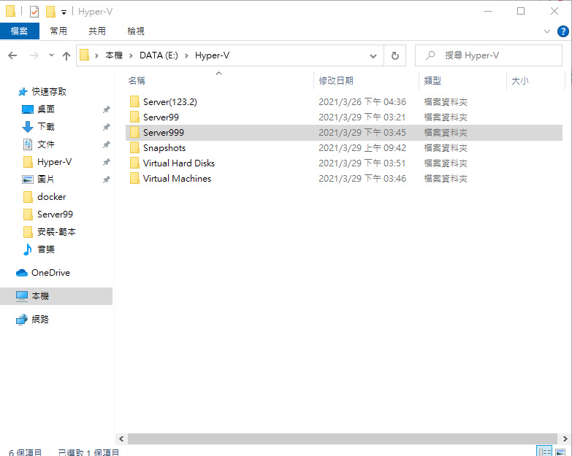
匯入Server 999

Slide 20
OSI模型
開放式系統互聯模型（英語：Open System Interconnection Model，縮寫：OSI；簡稱為OSI模型）是一種概念模型，由國際標準化組織提出，一個試圖使各種電腦在世界範圍內互連為網路的標準框架。定義於ISO/IEC 7498-1。
該模型將通訊系統中的資料流劃分為七個層，從跨通訊媒介傳輸位的物理實現到分散式應用程式資料的最高層表示。每個中間層為其上一層提供功能，其自身功能則由其下一層提供。功能的類別通過標準的通訊協定在軟體中實現。
開放式系統互聯模型的開發始於上世紀70年代後期，用以支援各種電腦聯網方法的出現。在上世紀80年代，該模型成為國際標準化組織（ISO）開放系統互連小組的工作產品。

Slide 21
OSI模型
第7層 應用層（Application Layer）
提供為應用軟體而設計的介面，以設定與另一應用軟體之間的通訊。
第6層 表現層（Presentation Layer）
表現層把數據轉換為能與接收者的系統格式相容並適合傳輸的格式。
第5層 會議層（Session Layer）
負責在數據傳輸中設定和維護電腦網路中兩台電腦之間的通訊連接。
第4層 傳輸層（Transport Layer）
傳輸層把傳輸表頭（TH）加至數據以形成數據包。
第3層 網路層（Network Layer）
決定數據的路徑選擇和轉寄，將網路表頭（NH）加至數據包，以形成封包。
第2層 資料連結層（Data Link Layer）
負責網路尋址、錯誤偵測和改錯。
第1層 實體層（Physical Layer）
在局部區域網路上傳送資料框（Data Frame），它負責管理電腦通訊裝置和網路媒體之間的互通。

Slide 22
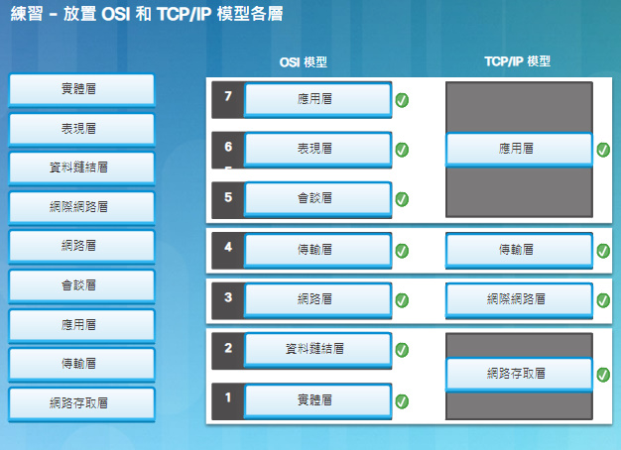
OSI V.S TCP/IP模型圖

Slide 23
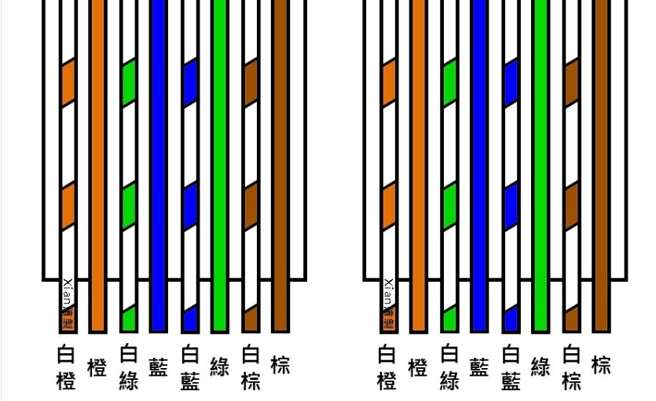
標準接線568B

Slide 24
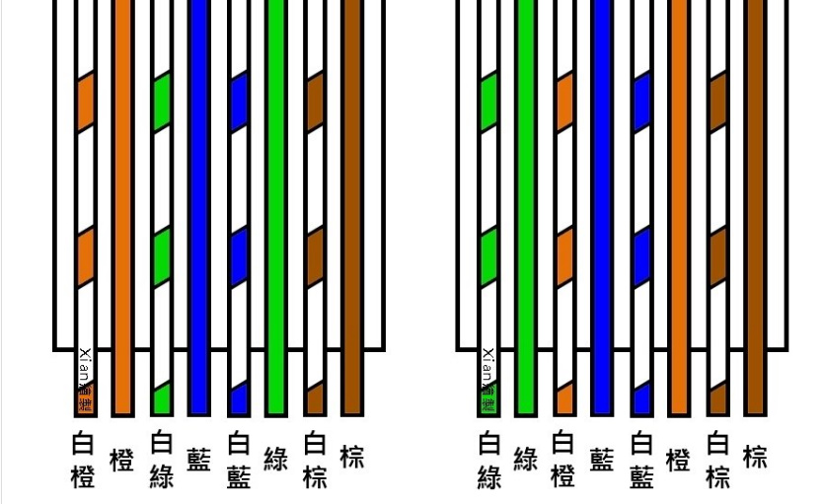
電腦對接568A

Slide 25
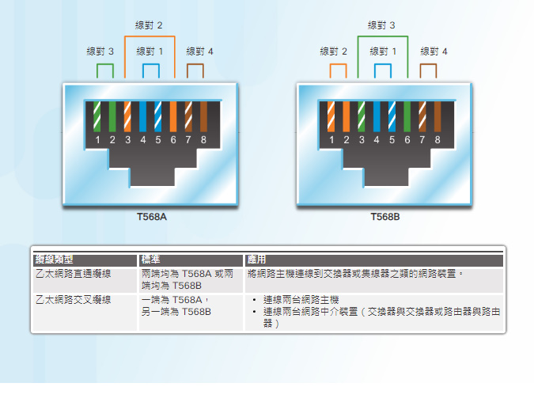
T568A V.S T568B

Slide 26
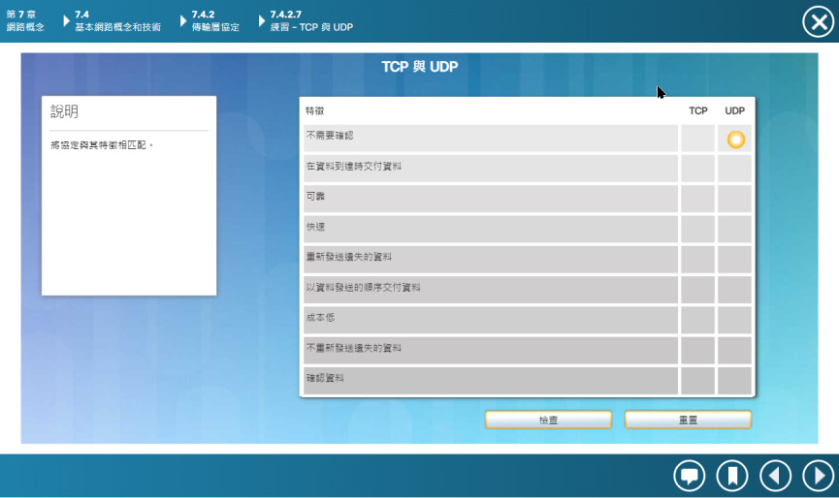
TCP V.S UDP

Slide 27
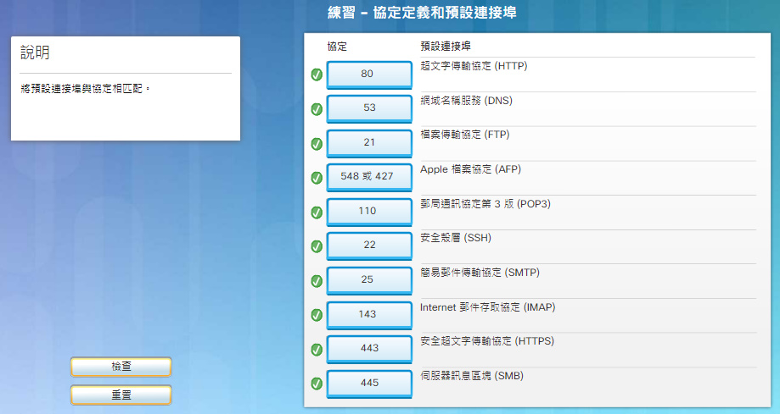
協定定義和預設連接

Slide 28
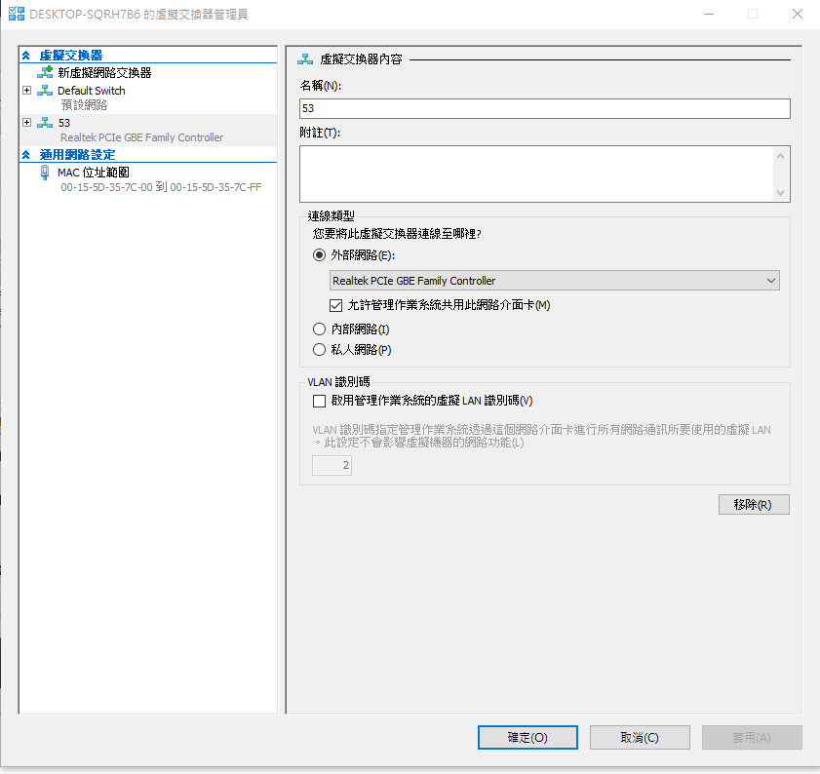
虛擬機建置網路 1/3

Slide 29
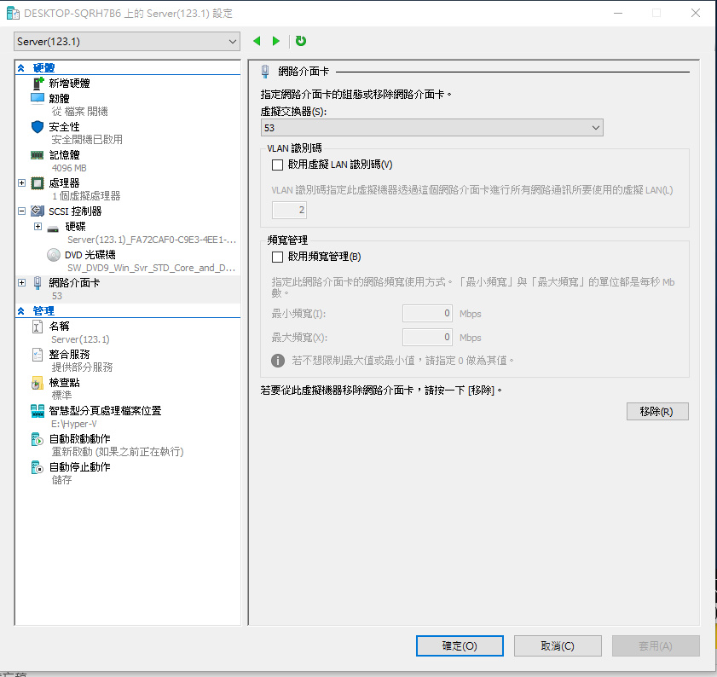
虛擬機建置網路 2/3

Slide 30
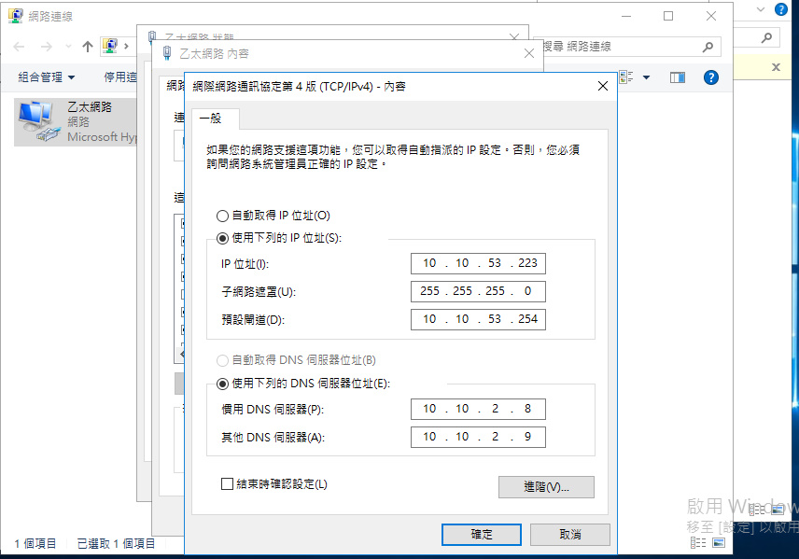
虛擬機建置網路 3/3

Slide 31
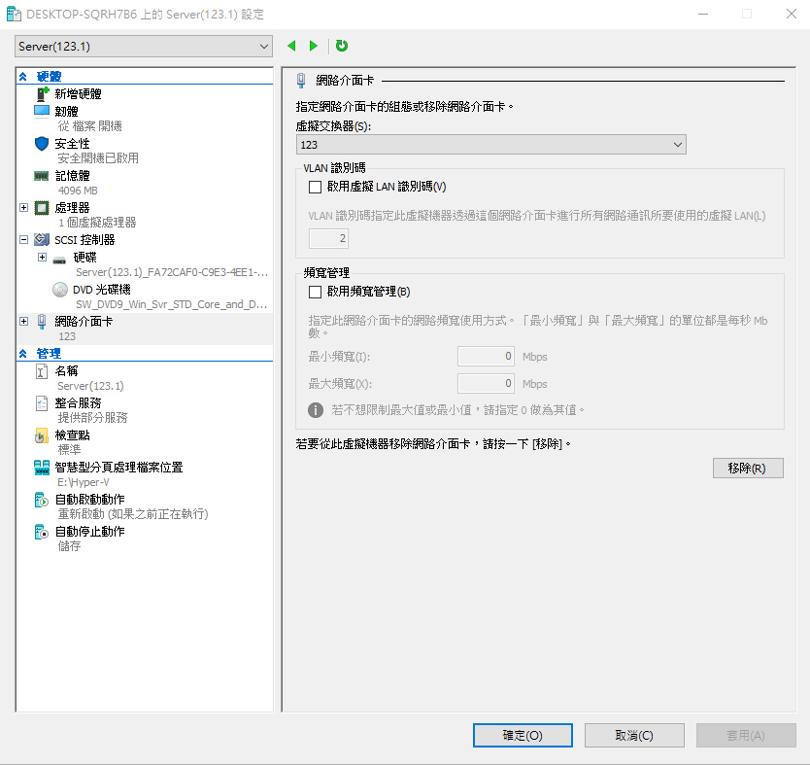
虛擬機內網設定1/6

Slide 32
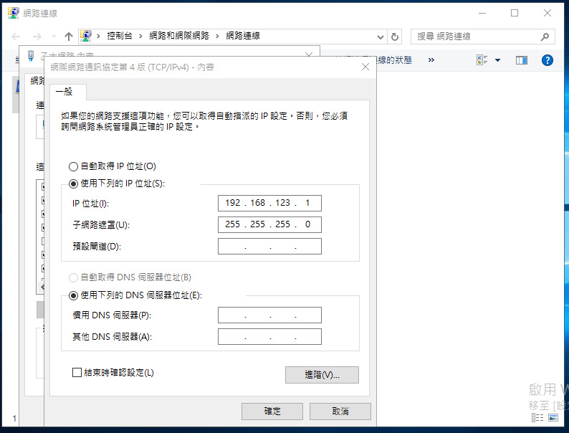
虛擬機內網設定2/6

Slide 33
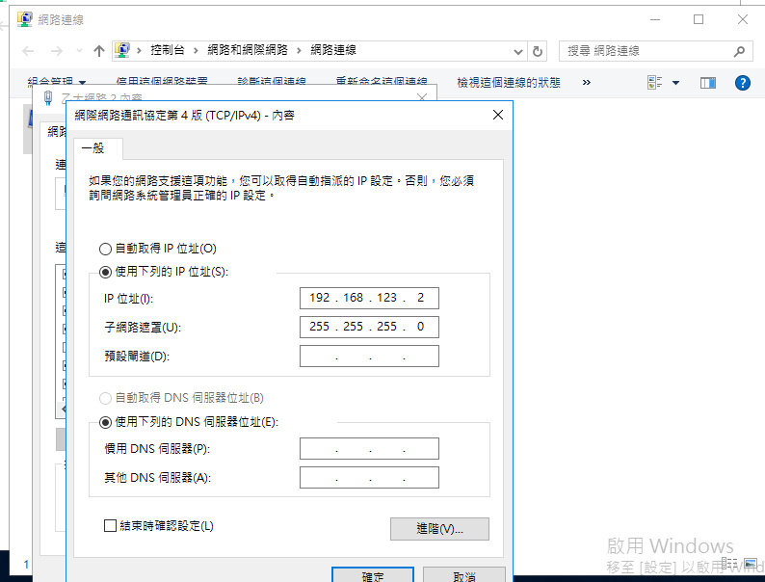
虛擬機內網設定3/6

Slide 34
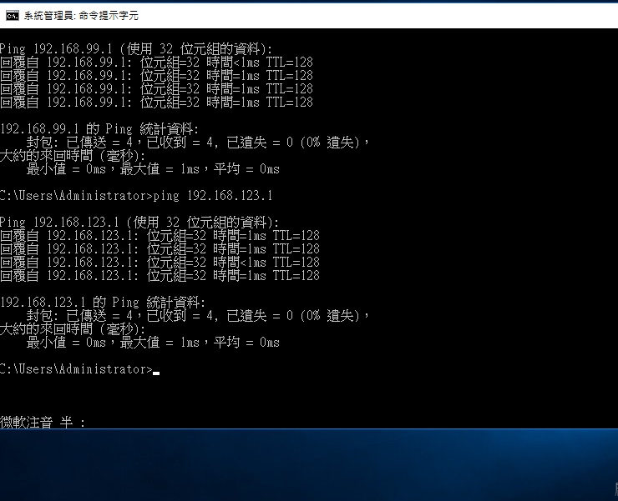
虛擬機內網設定4/6

Slide 35
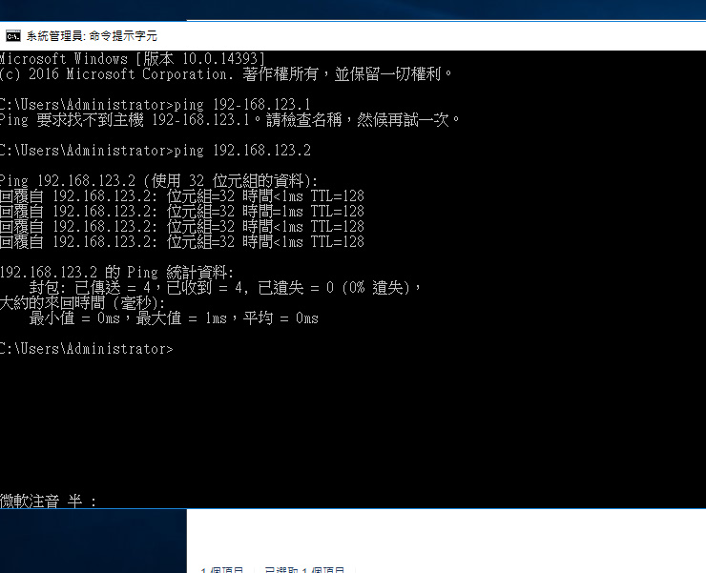
虛擬機內網設定5/6

Slide 36
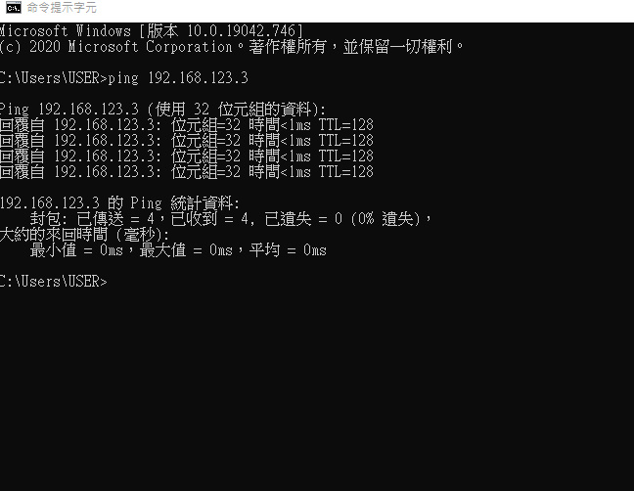
虛擬機內網設定6/6

Slide 37
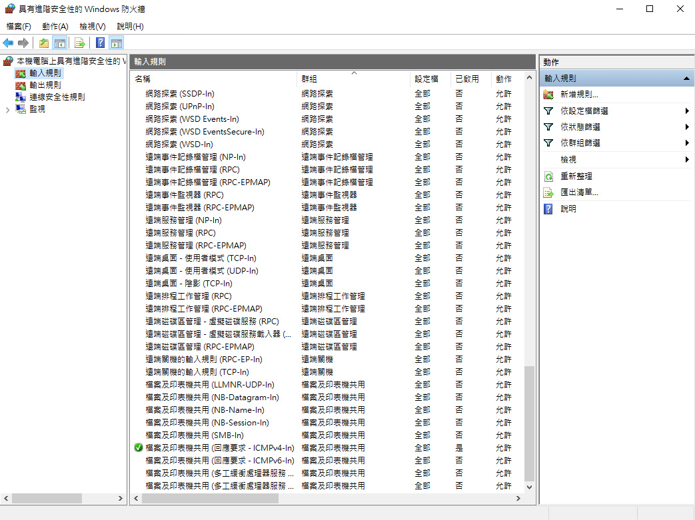
防火牆輸出入設置

Slide 38
TEST 防火牆輸出入規則
輸入 | 輸出 | B→C | C→B
B on |  | X | V
 | C on | X | X
B on | C on | X | V
B&C on |  | V | V
 | B&C on | X | X
B: 192.168.123.1
C: 192.168.123.2

Slide 39
兩台電腦連線TEST
B | C |  | B" | C"
A |  |  | A"
 | A: 192.168.123.3 | A" :192.168.123.33
 | B: 192.168.123.1 | B" :192.168.123.11
 | C: 192.168.123.2 | C" :192.168.123.22
 |  | CASE 1 A→A"
 |  | CASE 2 B(C)→A"
 |  | CASE 3 B(C)→B"C"

Slide 40
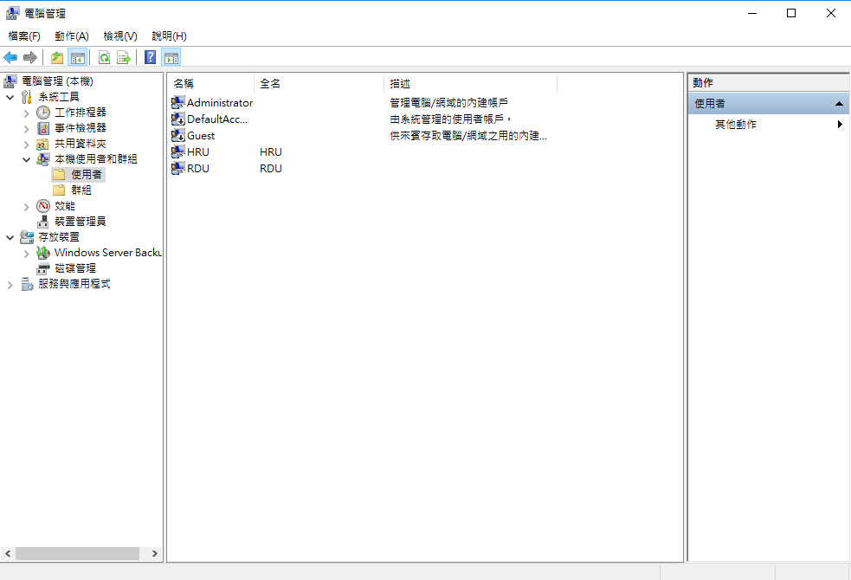
新增使用者

Slide 41
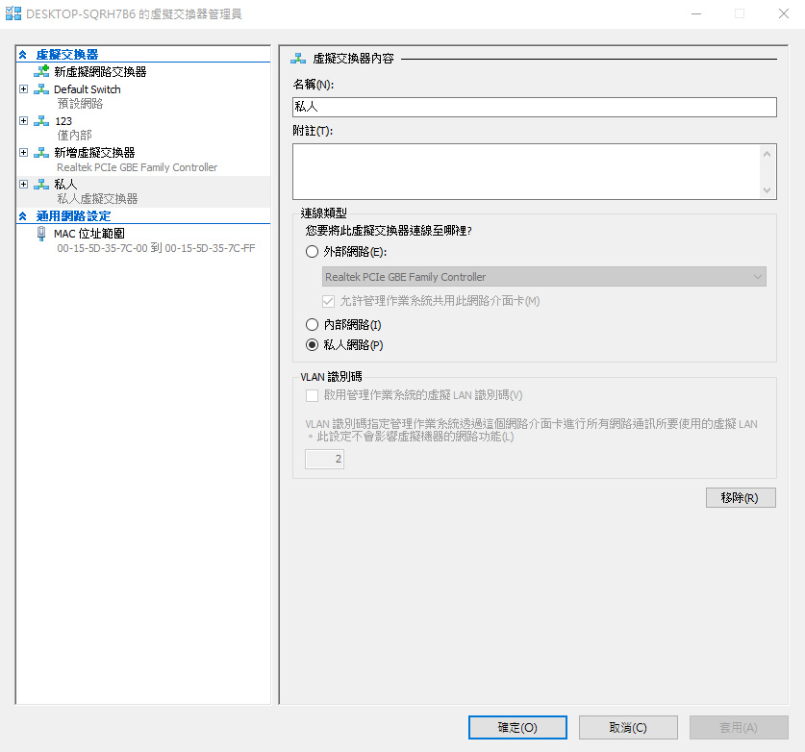
私人虛擬交換機TEST
只能192.168.123.1和192.168.123.2互連

Slide 42
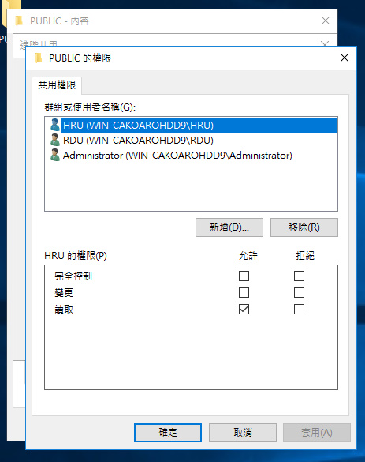
資料夾設置權限

Slide 43
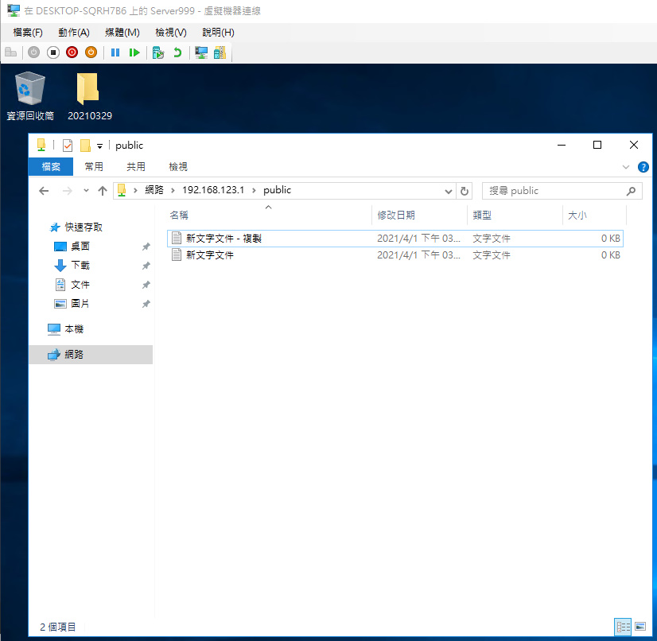
網路文件共享1
在192.168.123.2上執行
\\192.168.123.1\PUBLIC

Slide 44
網路文件共享2
若輸入命令net use * /del
連接到網路共享資料夾則必須再驗證帳戶密碼

Slide 45
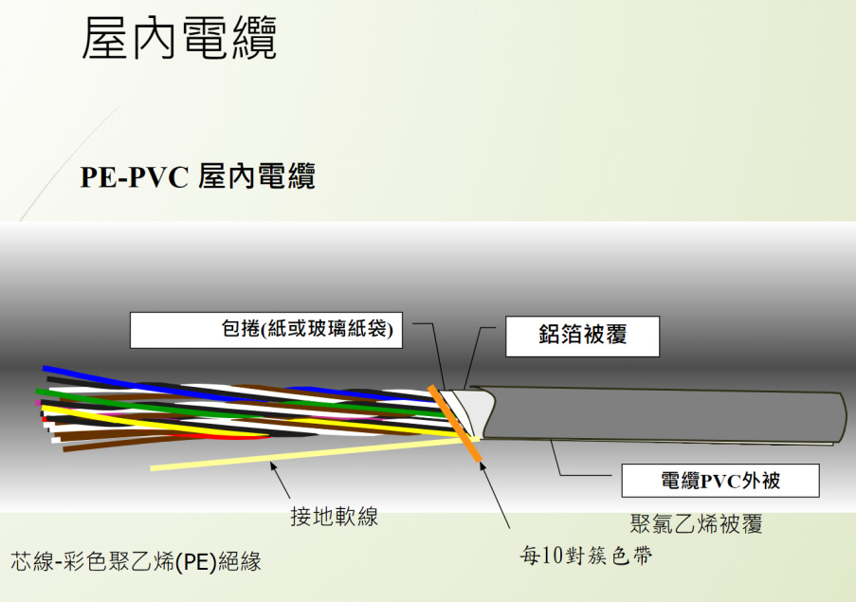
通信技術課程簡介

Slide 46
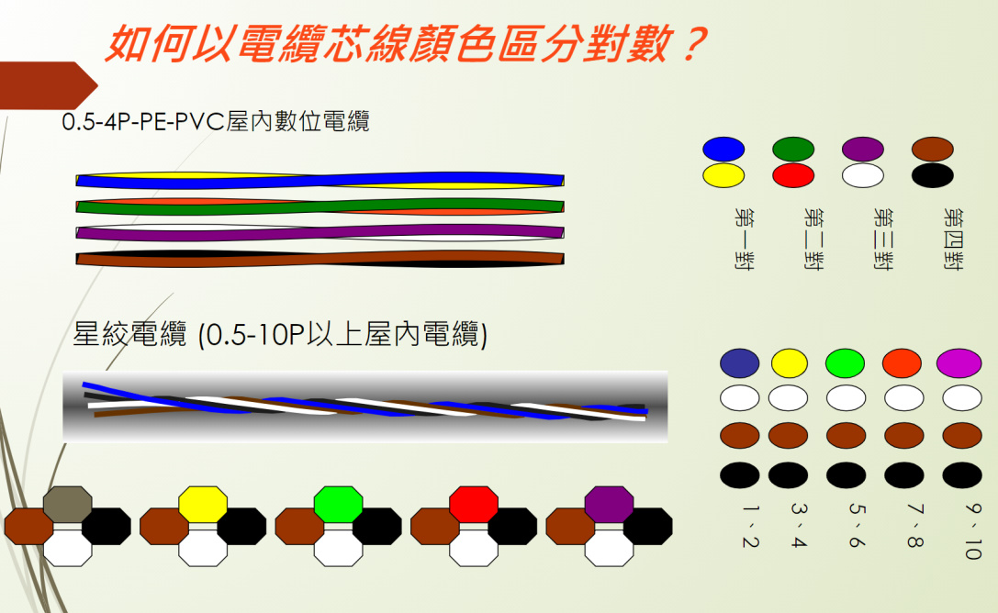
每10對一簇群,有10群
藍藍(1-10對) 黃黃(11~) 綠綠(21~) 紅紅(31~) 紫紫(41~) 藍白(51~)_ 黃白(61~) 綠白(71~) 紅白(81~) 紫白(91~)

Slide 47
建立網路磁碟機
從工作列或[開始]功能表開啟[檔案總管]，或按Windows 鍵 + E。
從左窗格選取[本機]。 然後，在[電腦] 索引標籤中，選取[對應網路磁碟機]。
在[磁碟機] 清單中，選取磁碟機代號。 ...
在[資料夾] 方塊中，輸入資料夾或電腦的路徑，或選取[瀏覽] 來尋找資料夾或電腦。 ...
選取[完成]。

Slide 48
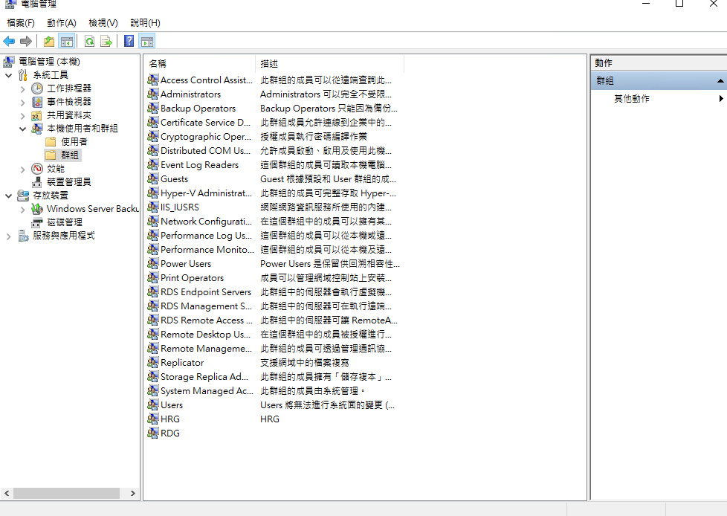
建立群組

Slide 49
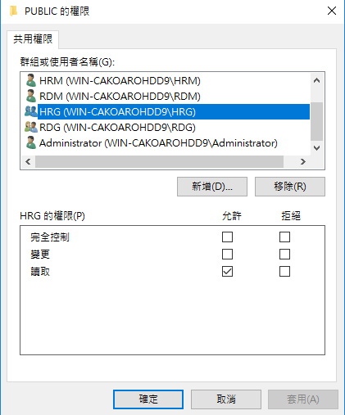
設置群組權限

Slide 50
Packet Tracer
Packet Tracer是由思科系統設計的跨平台視覺化仿真工具，它允許使用者建立網路拓撲以模仿電腦網路和使用命令行介面來類比組態思科路由器和交換機。Packet Tracer的使用者介面為拖放式，允許使用者根據自己的需要添加和刪除類比的網路裝置。該軟體主要面向參加思科認證網路工程師認證考試的學生，作為他們備考思科認證網路工程師認證考試的學習工具^{[2][1]}。

Slide 51
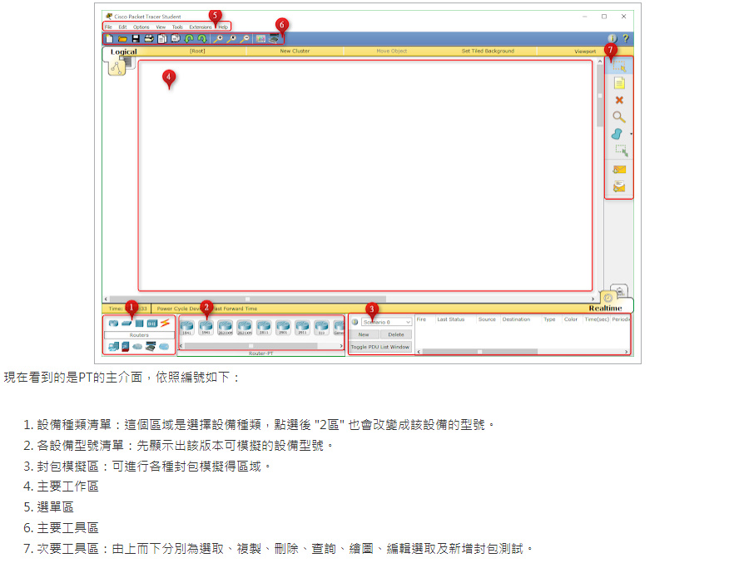

Slide 52
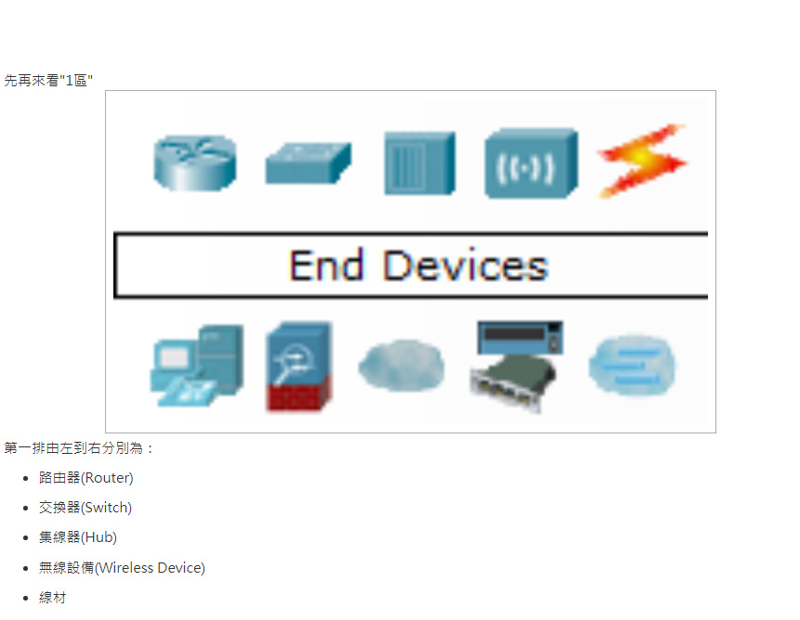

Slide 53
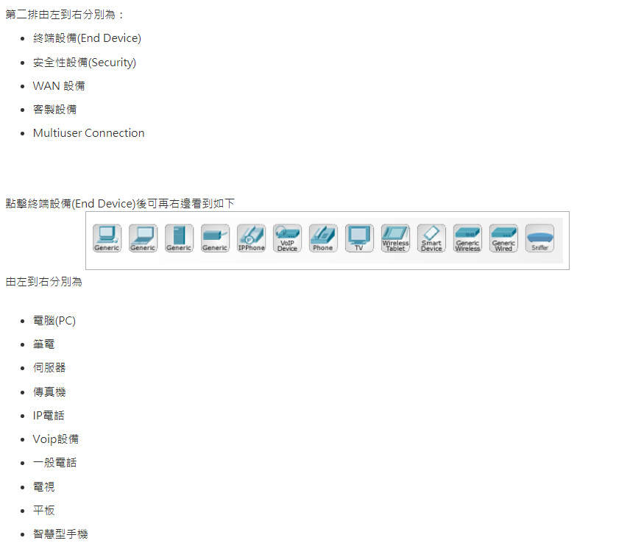

Slide 54
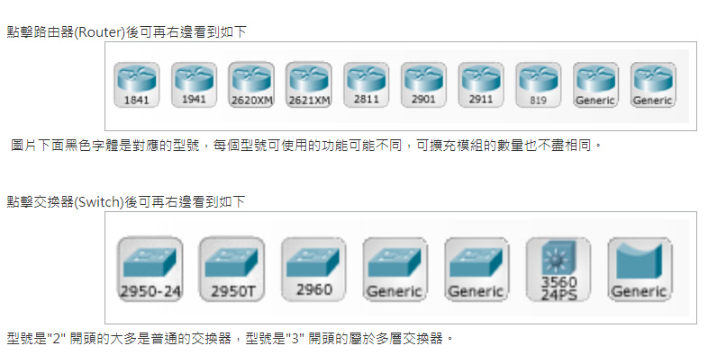

Slide 55
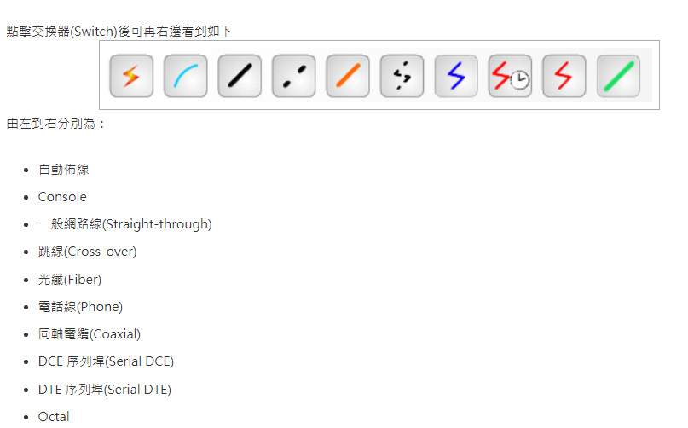

Slide 56
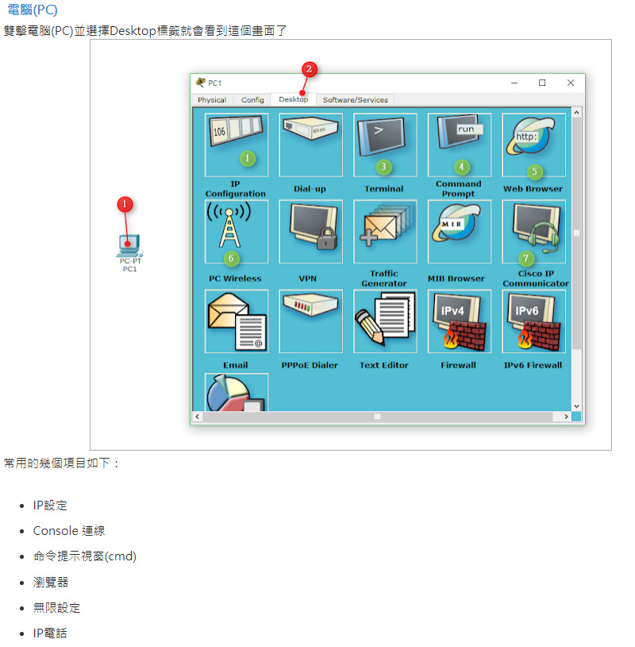

Slide 57
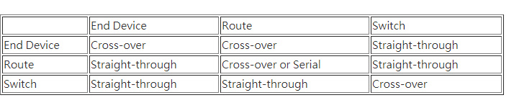
1.點擊【線材】
2.選擇正確的線材
3.點擊一個設備並選擇正確的介面
4.點擊另一台設備並選擇正確的介面

Slide 58
Cisco IOS
Cisco IOS，最早稱為網際網路作業系統（英語：Internetwork Operating System，簡稱IOS）是思科公司（Cisco System）為其網路裝置開發的操作維護系統。使用者可以透過命令行介面對網路裝置進行功能設定，提供的功能大致為以下幾點：
網路裝置及連接埠的功能參數設定
設定、執行網路協定與網路功能
裝置之間資料傳輸
安全管理設定

Slide 59
命令列介面
命令列介面（英語：Command-Line Interface，縮寫：CLI）是在圖形使用者介面得到普及之前使用最為廣泛的使用者介面，它通常不支援滑鼠，使用者通過鍵盤輸入指令，電腦接收到指令後，予以執行。也有人稱之為文字使用者介面（character user interface, CUI）。

Slide 60
命令列介面簡介
通常認為，命令列介面（CLI）沒有圖形使用者介面（GUI）那麼方便使用者操作。因為，命令列介面的軟體通常需要使用者記憶操作的命令，但是，由於其本身的特點，命令列介面要較圖形使用者介面節約電腦系統的資源。在熟記命令的前提下，使用命令列介面往往要較使用圖形使用者介面的操作速度要快。所以，在現在的圖形使用者介面的作業系統中，通常都保留著可選的命令列介面。
雖然現在許多電腦系統都提供了圖形化的操作方式，但是卻都沒有因而停止提供文字模式的命令列操作方式，相反的，許多系統反而更加強這部份的功能，例如Windows就不只加強了操作命令的功能和數量，也一直在改善Shell Programming的方式。而之所以要加強、改善，自然是因為不夠好；作業系統的圖形化操作方式對單一使用者端電腦的操作，已經相當方便，但如果是一群使用者端電腦，或者是24小時運作的伺服器電腦及路由器、交換器等電信裝置，圖形化操作方式有時會力有未逮，所以需要不斷增強命令列介面的手稿語言和巨集語言來提供豐富的控制與自動化的系統管理能力，例如Linux系統的Bash或是Windows系統的Windows PowerShell。

Slide 61
實體目錄
1.架構
C company
index.htm
web
index.htm
2.要求:
(1)輸入 http://192.168.123.1 company下的index.htm
(2)輸入 http ://192.168.123.1 /web web下的index.htm

Slide 62
架構
C:
company
web
HR
RD
index.htm
Public
index.htm

Slide 63
1.建立兩站台
2.利用不同的IP位址,區分兩個不同站台
3.輸入
(1)http://192.168.123.1
RDT下的index.htm
(2)http://192.168.123.11
Public下index.htm

Slide 64
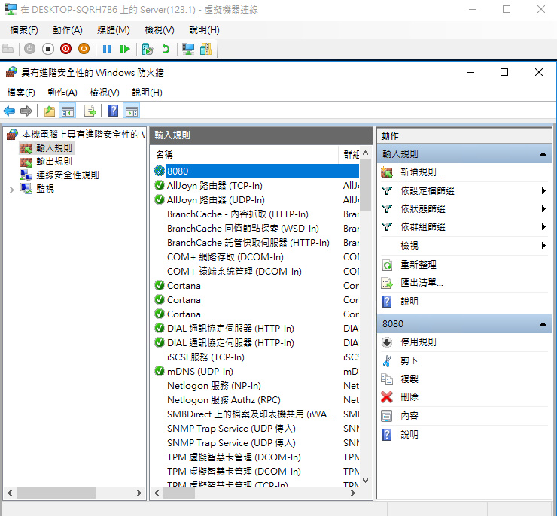
新增PORT8080

Slide 65
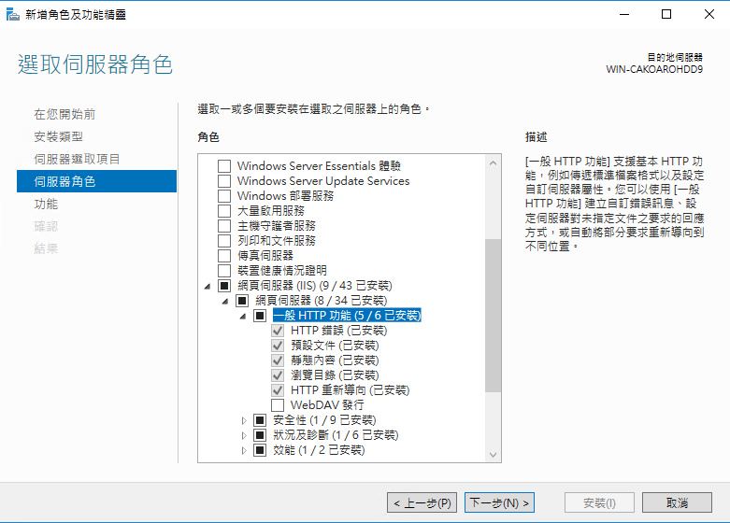
http重新導向 1/4

Slide 66
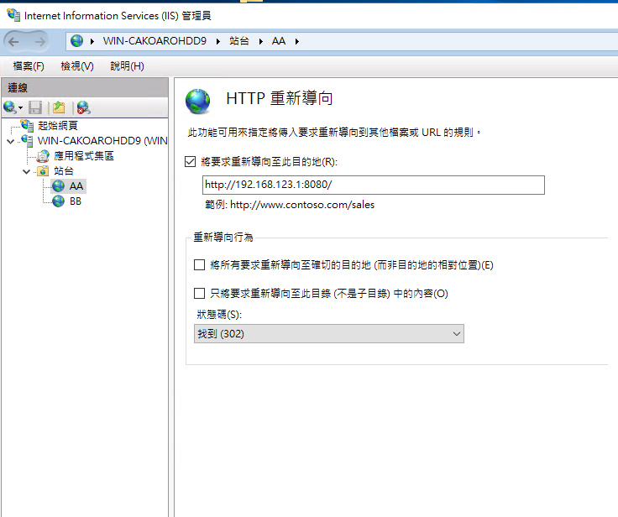
http重新導向 2/4

Slide 67

http重新導向 3/4

Slide 68

http重新導向 4/4

Slide 69
Github
GitHub是透過Git進行版本控制的軟體原始碼代管服務平台，由GitHub公司（曾稱Logical Awesome）的開發者Chris Wanstrath、P. J. Hyett和湯姆·普雷斯頓·沃納使用Ruby on Rails編寫而成。
GitHub同時提供付費帳戶和免費帳戶。這兩種帳戶都可以建立公開或私有的代碼倉庫，但付費使用者支援更多功能。根據在2009年的Git使用者調查，GitHub是最流行的Git存取站點。[除了允許個人和組織建立和存取保管中的代碼以外，它也提供了一些方便社會化共同軟體開發的功能，即一般人口中的社群功能，包括允許使用者追蹤其他使用者、組織、軟體庫的動態，對軟體代碼的改動和bug提出評論等。GitHub也提供了圖表功能，用於概觀顯示開發者們怎樣在代碼庫上工作以及軟體的開發活躍程度。
截止到2020年1月，GitHub已經有超過4000萬註冊使用者和1.9億代碼庫（包括至少2800萬開原始碼庫）事實上已經成為了世界上最大的代碼存放網站和開源社群。2018年6月4日晚，美國科技公司微軟宣布以75億美元的股票收購GitHub^{[7][8][9]}。

Slide 70
LINUX
Linux（聆聽i/ˈlɪnəks/ LIN-əks）是一種自由和開放原始碼的類UNIX作業系統。該作業系統的核心由林納斯·托瓦茲在1991年10月5日首次發布[5][6]，在加上使用者空間的應用程式之後，成為Linux作業系統。Linux也是自由軟體和開放原始碼軟體發展中最著名的例子。只要遵循GNU 通用公共許可證（GPL），任何個人和機構都可以自由地使用Linux的所有底層原始碼，也可以自由地修改和再發布。大多數Linux系統還包括像提供GUI的X Window之類的程式。除了一部分專家之外，大多數人都是直接使用Linux 發行版，而不是自己選擇每一樣組件或自行設定。

Slide 71
鳥哥私房菜
http://linux.vbird.org/

Slide 72

LINUX安裝完成

Slide 73
LINUX指令
一定要先學會的指令：ls, more, cd, pwd, rpm, ifconfig, find
登入與登出（開機與關機）： telnet, login, exit, shoudown, reboot
Linux 多人多工與背景執行功能： & 與 [ctrl]+[z], fg, ps, kill
檔案與目錄管理： cd, pwd, ls, cat, more, mkdir, rm, rmdir, mv, cp, ln, find, whereis, chmod, chown, chgrp, df, du
磁碟與硬體管理： mount, fdformat, fdisk, mke2fs, mkbootdisk, badblocks, fsck, rpm
系統管理員： su, clear, dmesg, groupadd, useradd, userconf, passwd, who, whoami, top, free, quotacheck, edquota
壓縮指令： compress, gzip, tar
一些網路功能： ifconfig, route, netstat, hostname, ping, nslookup, talk, traceroute, mail
其他有的沒的： date, cal, grep
ftp 指令： ftp, ncftp, gftp
相關設定指令： set, uname, setup, lilo, Xconfigurator, xf86config
X-Window 內的設定指令： startx, netconf, netcfg, XF86Setup
問題討論： 增加新硬碟, 增加新使用者, 製作開機磁片

Slide 74
LINUX指令
linux 指令大全
最常用的命令列表 ...
chmod—-改變一個或多個檔的存取模式(mode) ...
chgrp—-修改檔或目錄的所屬組 ...
chown—-設置一個或多個檔或目錄的屬主身份 ...
date—-顯示、修改系統時間 ...
df—–顯示已安裝檔案系統的磁片容量狀態 ...
fdisk—-分區表查詢工具 ...
hdparm—-硬碟管理

Slide 75


